Slide 1
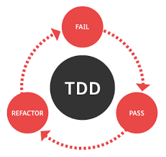
T.D.D sin programar

Slide 2
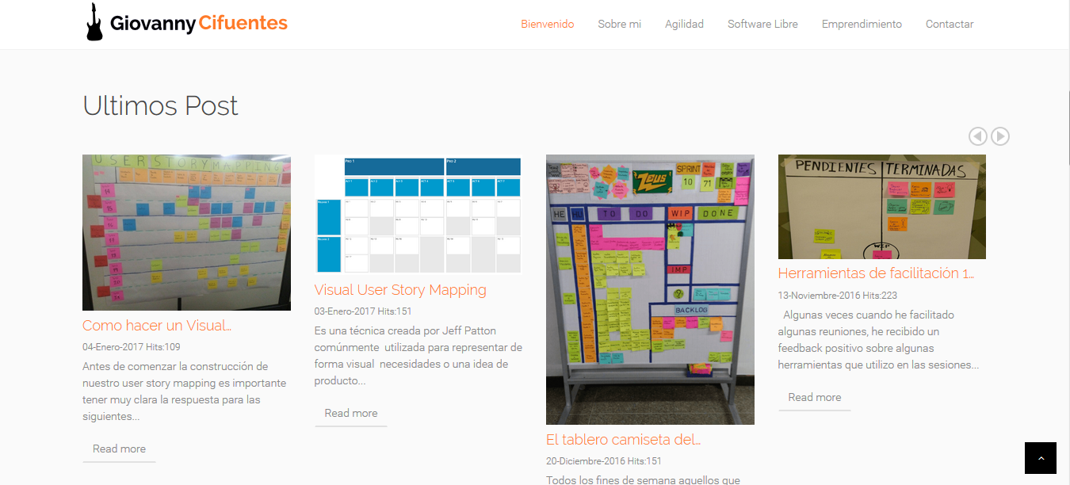

http://giovannycifuentes.com/
@igacifuentes

Slide 3
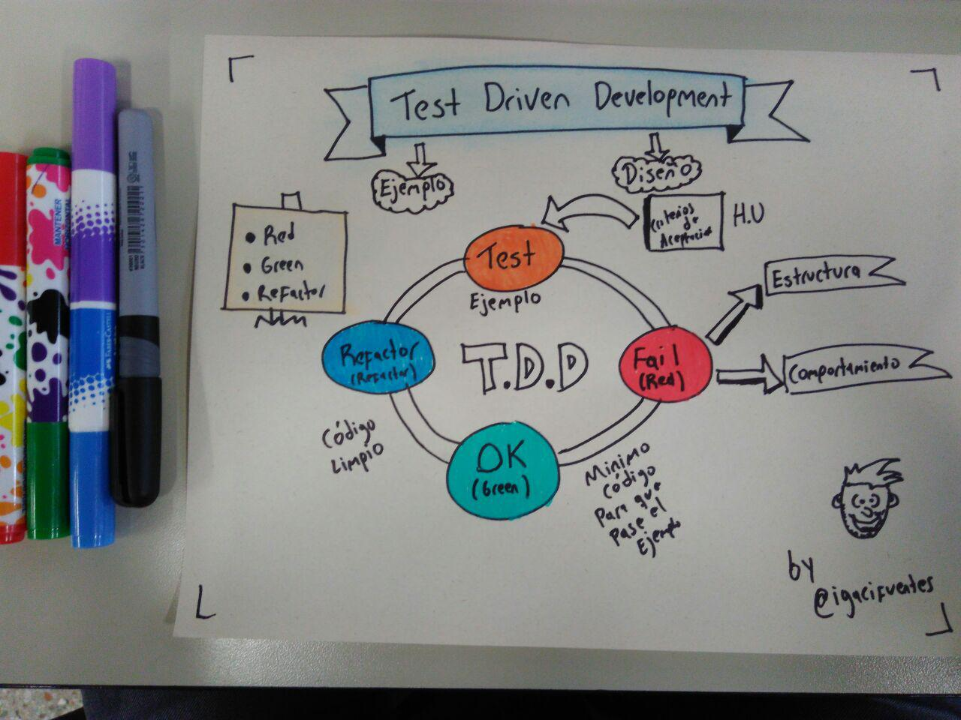

Slide 4
La maquina de Café

Slide 5
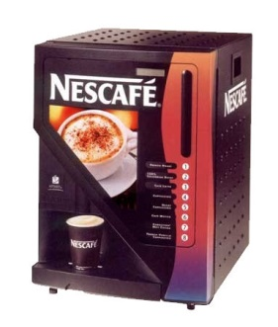

Slide 6
“El objetivo es construir una maquina dispensadora de café utilizando T.D.D.”
1) Seleccionar el tamaño de vaso de café.
Vaso pequeño -> 3 Oz de café.
Vaso Mediano -> 5 Oz de café.
Vaso Grande -> 7 Oz de café.
2) Seleccionar las cucharadas de azúcar.
3) Recoger vaso.

Slide 7
Historia de Usuario
Como: Consumidor de café
Deseo: Tomar un vaso de café
Para: Mitigar el sueño.
Criterios de aceptación
-Podre seleccionar entre 3 tamaños de vaso (Pequeño , Mediano ,Grande).
-Podre seleccionar la cantidad de azúcar.
- Mostrar mensaje si no existe vasos o azúcar o café

Slide 8
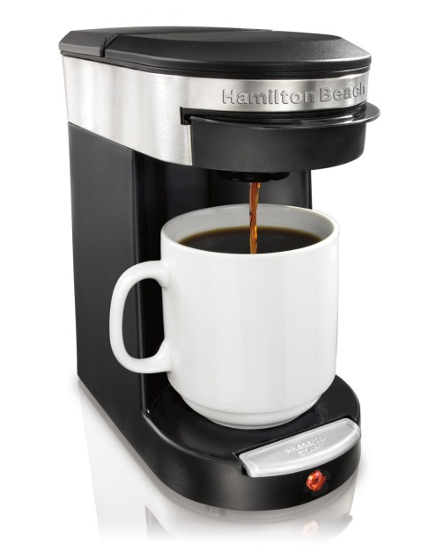
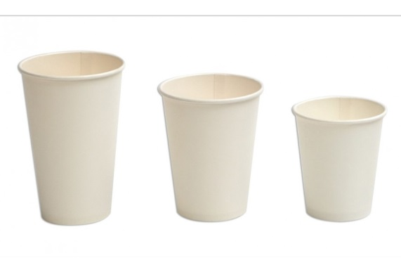
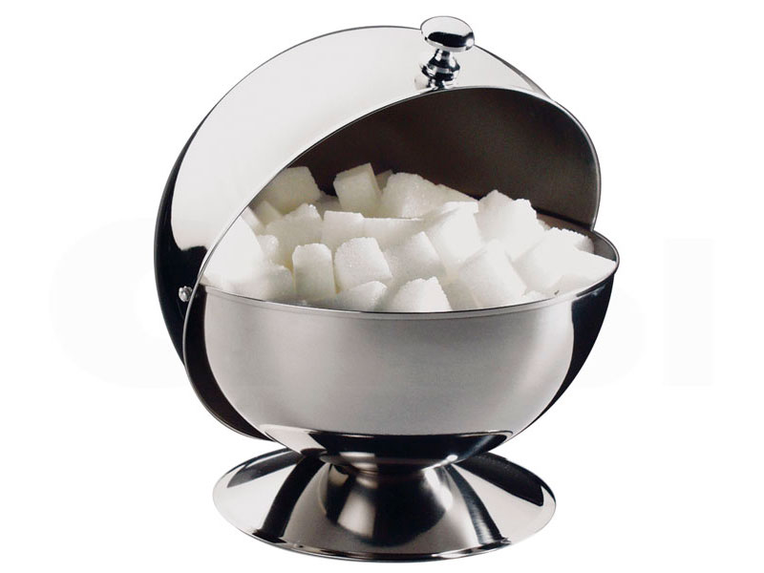
Conformar equipo
Vasos
Cafetera
Azucarero

Slide 9
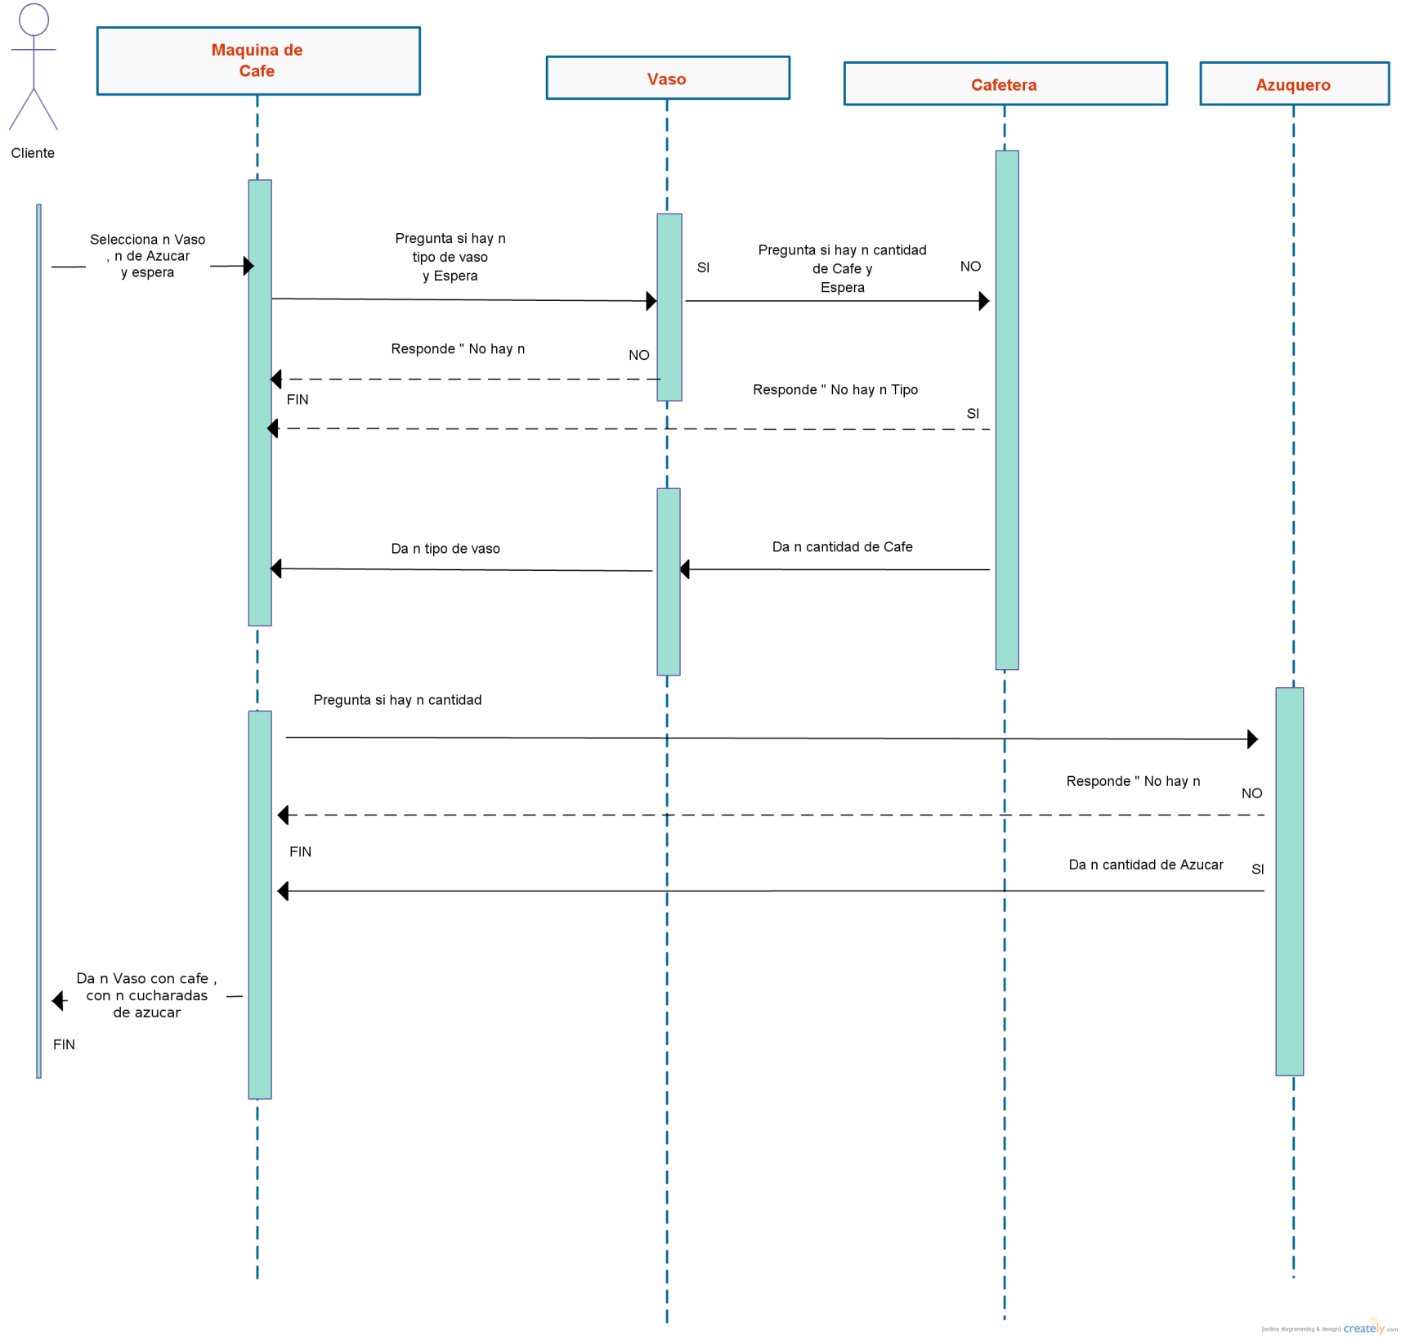

Slide 10
Comencemos !!

Slide 11
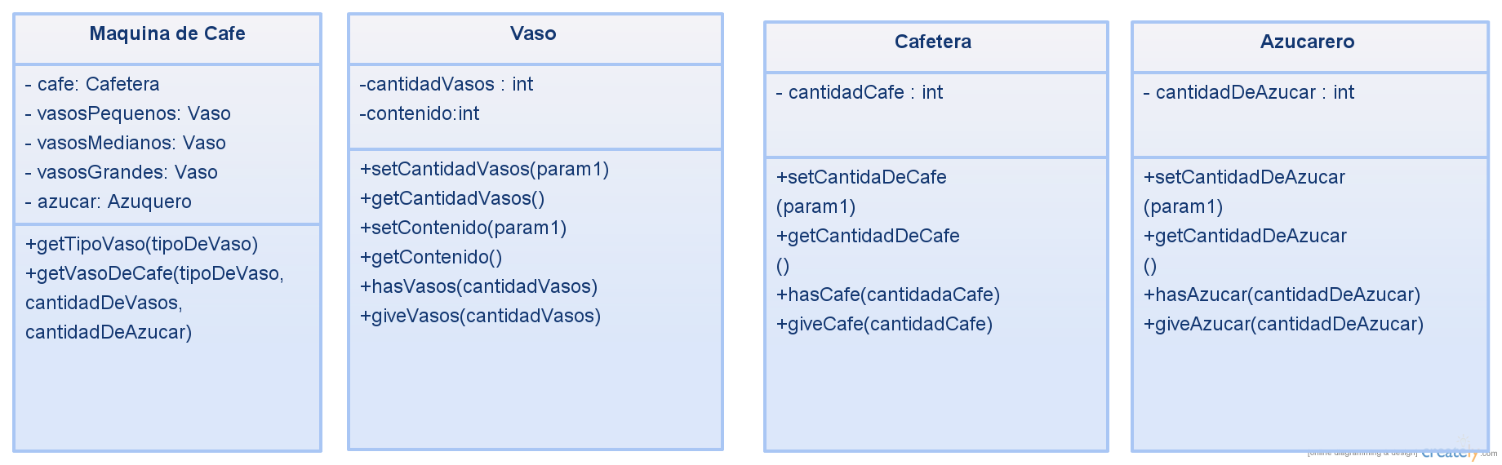

Slide 12
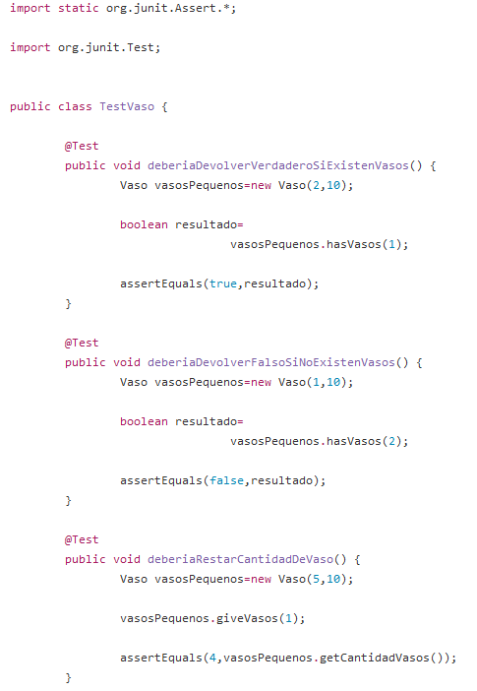

Slide 13
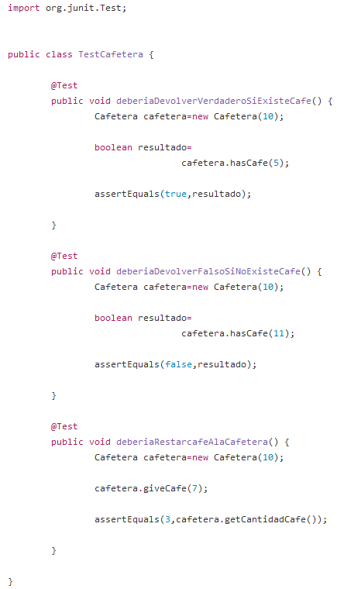

Slide 14
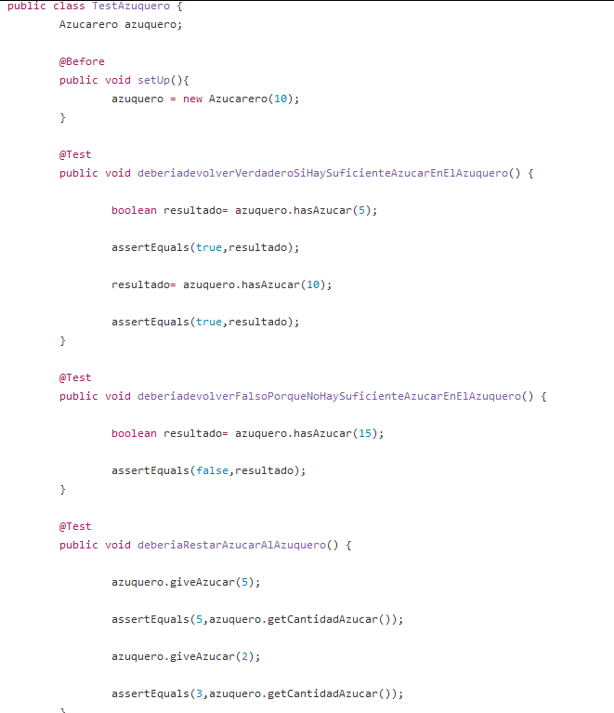

Slide 15
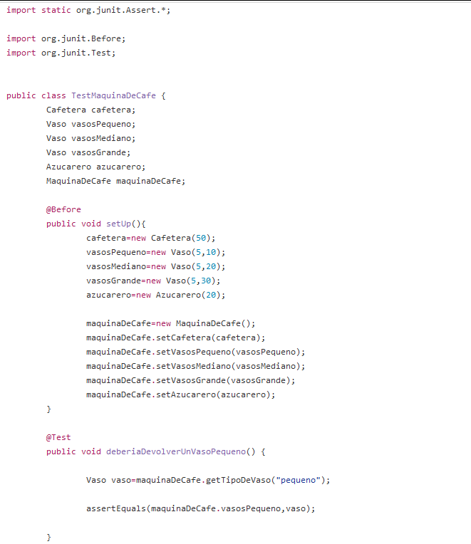

Slide 16
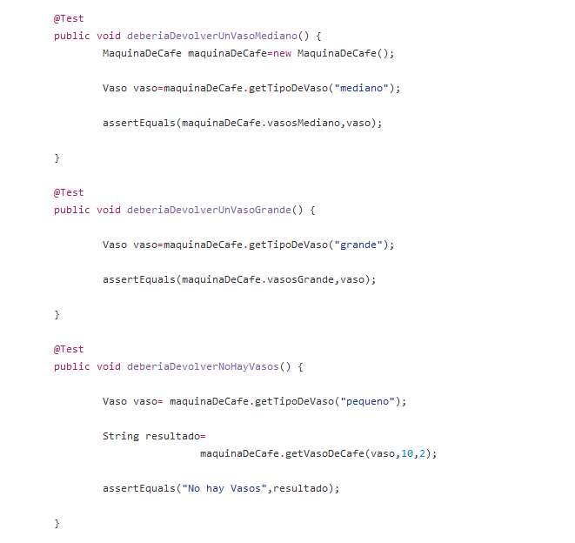

Slide 17
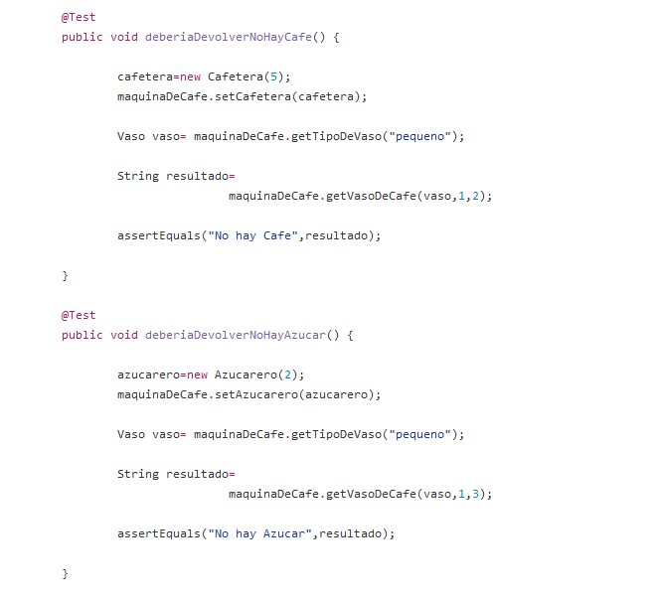

Slide 18
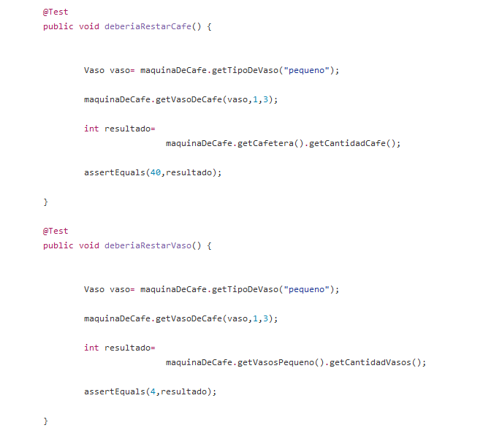

Slide 19
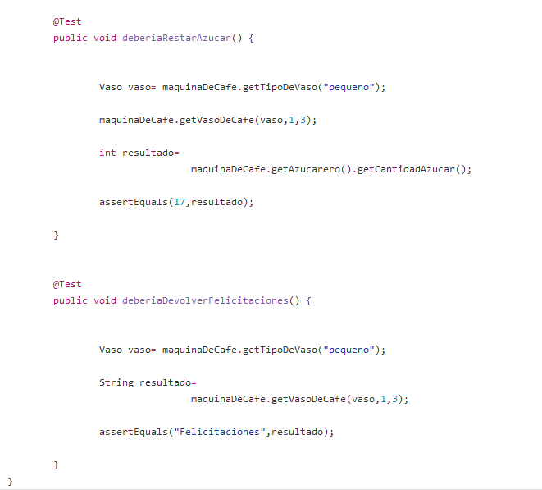

Slide 20
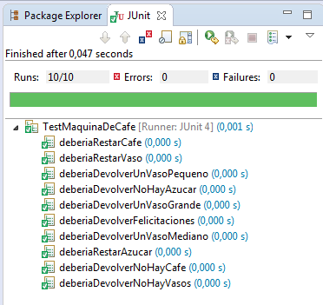

Slide 21
BLOG
http://giovannycifuentes.com/
LINK
https://github.com/igacifuentes/TallerTDDMaquinaDeCafe

